Slide 1
Геоборд - необычная развивающая игра
Подготовила: Кострюкова А.И.
МБДОУ «Детский сад общеразвивающего вида №125»
г. Воронеж

Slide 2
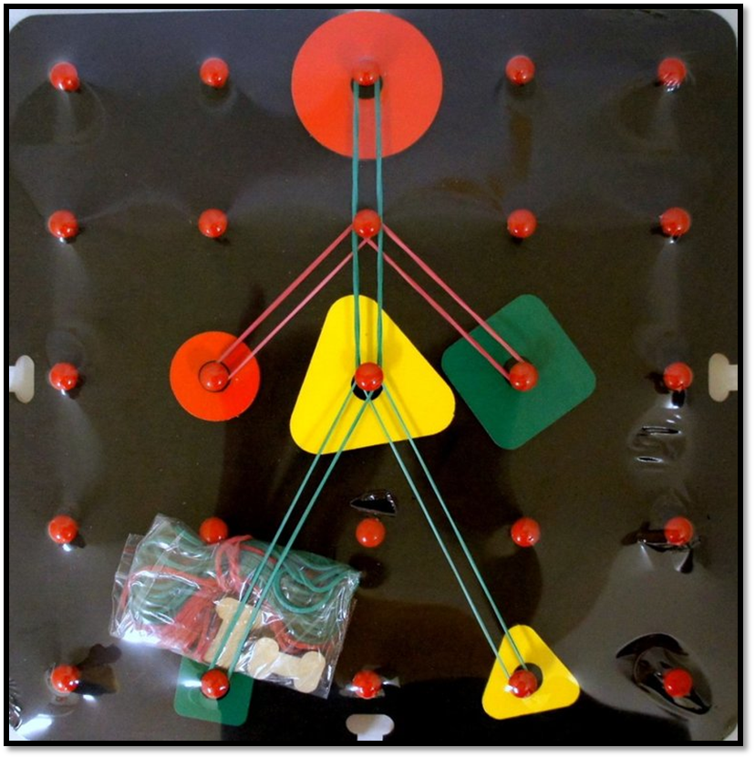
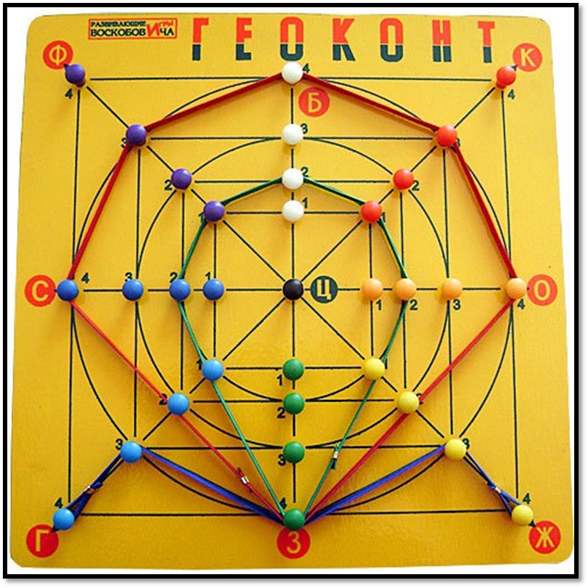
Развивающие игры.
Математический планшет. Геоконт.

Slide 3
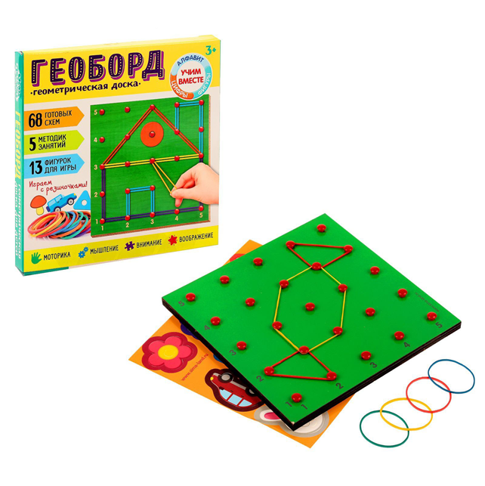
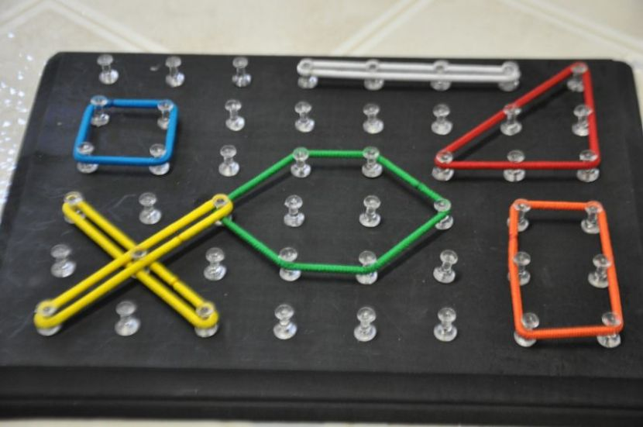
Что такое геоборд?
Геоборд (geoboard) – это многофункциональная геометрическая доска для конструирования плоских изображений. Геоборд представляет собой доску со штырьками, расположенными на игровом поле равноудаленными друг от друга по горизонтали и вертикали, за которые можно цеплять резинки. Это приспособление стало известно еще в 50-е годы прошлого столетия благодаря египетскому математику Калебу Гаттегно, создавшему первое «поле для рисования резиночками» с 25 штырьками.

Slide 4
Польза геоборда:
1. Развивает когнитивные способности ребенка: пространственное и ассоциативное мышление, внимание, память.
2. Способствует развитию мелкой моторики рук.
3. Развивает фантазию и творческий потенциал ребенка.
4. Формирует познавательные способности ребенка во время решения разного вида задач.
5. Помогает ребенку на собственном чувственном опыте понять базовые термины геометрии: фигура, периметр, площадь.
6. Занятия на геоборде расслабляют и снимают физическое и психологическое напряжение.

Slide 5
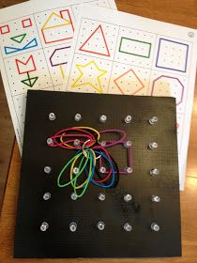
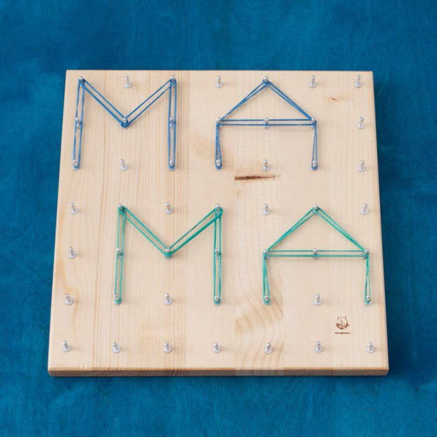
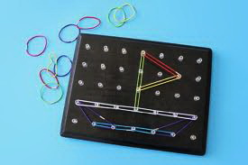
Варианты игр с геобордом:
Рисовать по схеме;
Рисовать по заданию;
Просто фантазировать!

Slide 6
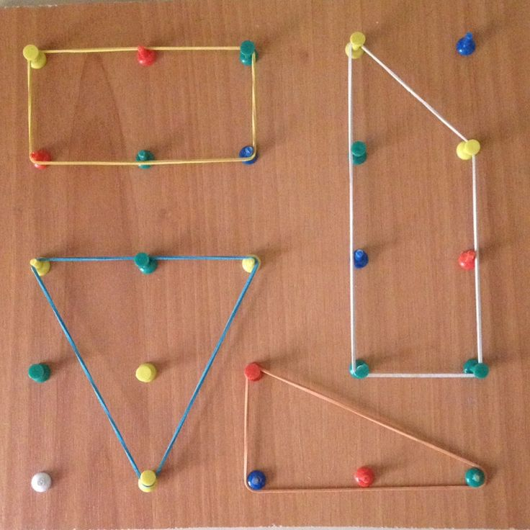
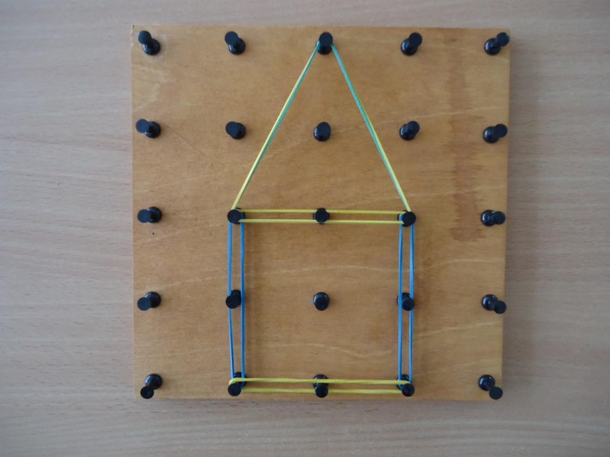
Как сделать геоборд своими руками?
Определитесь с размером геоборда, исходя из возраста ребенка, чем взрослее ребенок, тем размер геоборда должен быть больше. Я предлагаю изготовить геоборд для детей 4-х - 6 лет. Это размер 25х25см. Расстояние между кнопками 5см.

Slide 7
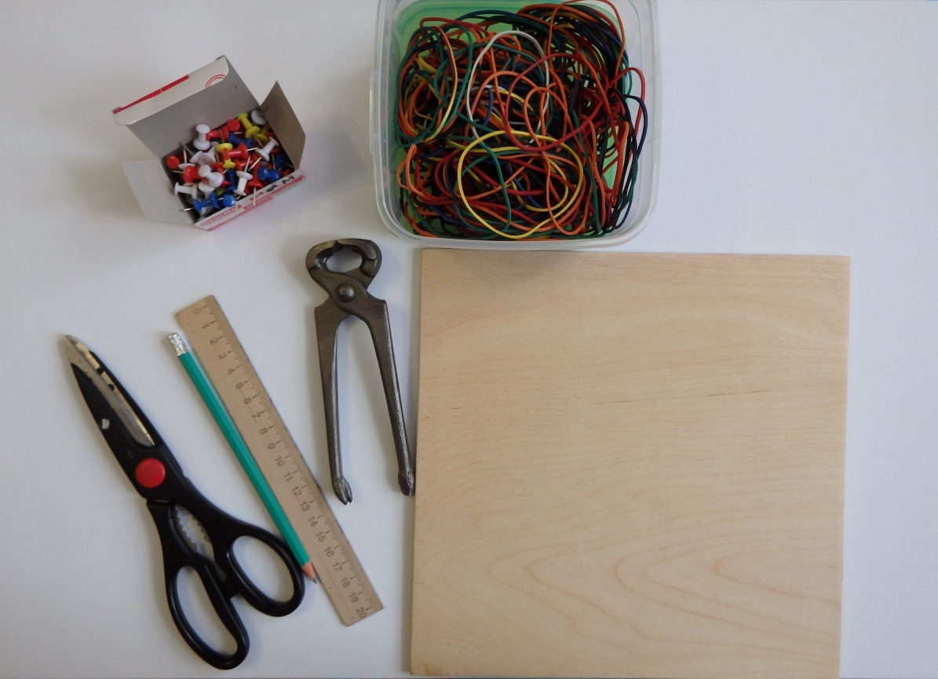
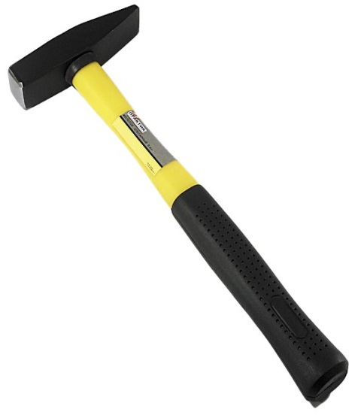
Необходимые материалы:
• деревянная дощечка (25 - 25см, толщиной 18 – 20мм) т. к. длина иглы кнопки 1,5см;
• силовые кнопки канцелярские;
• молоточек;
• канцелярские резинки.

Slide 8
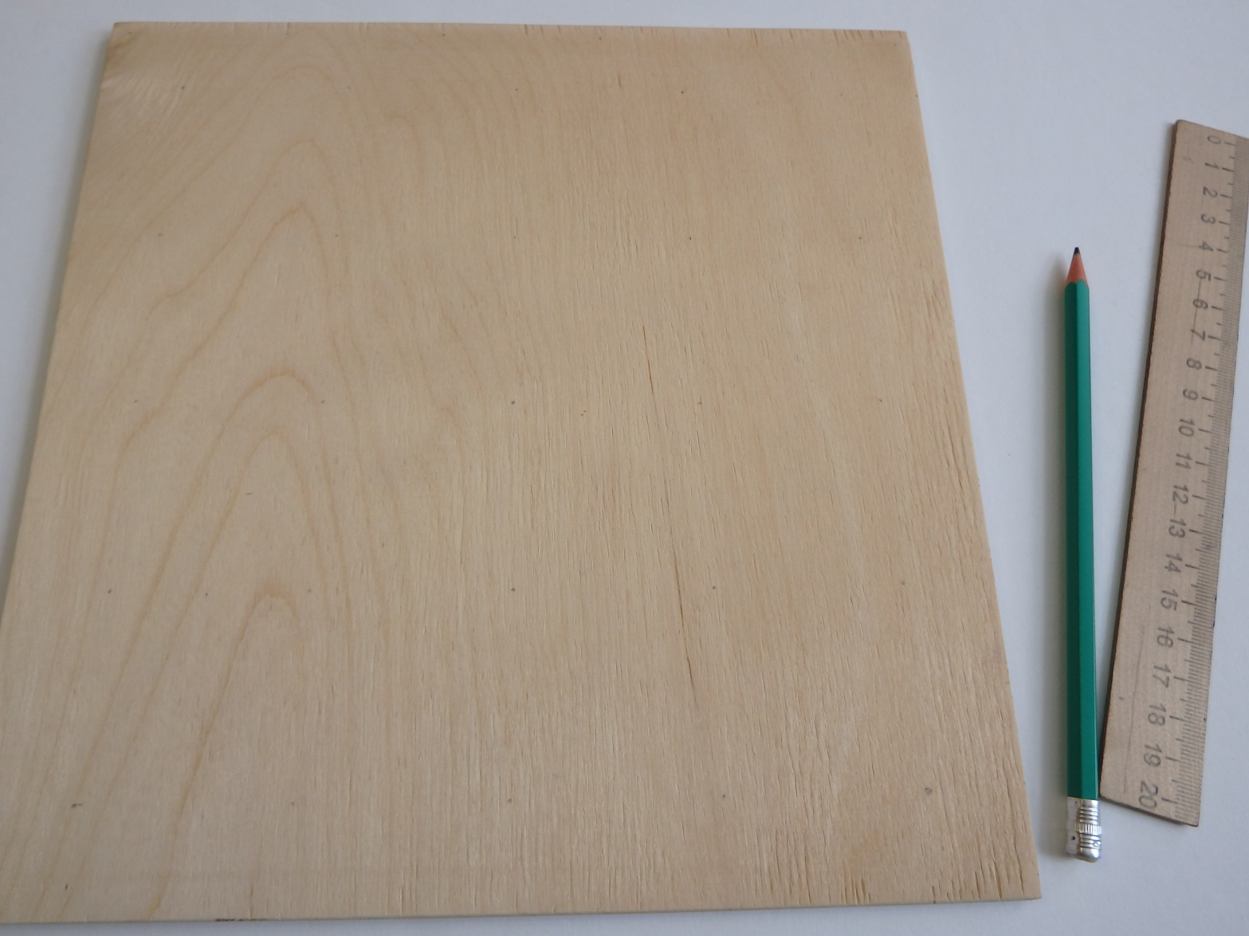
1. Выпилить доску размером 25*25см. Начертите на доске квадраты одинакового размера 5х5.

Slide 9
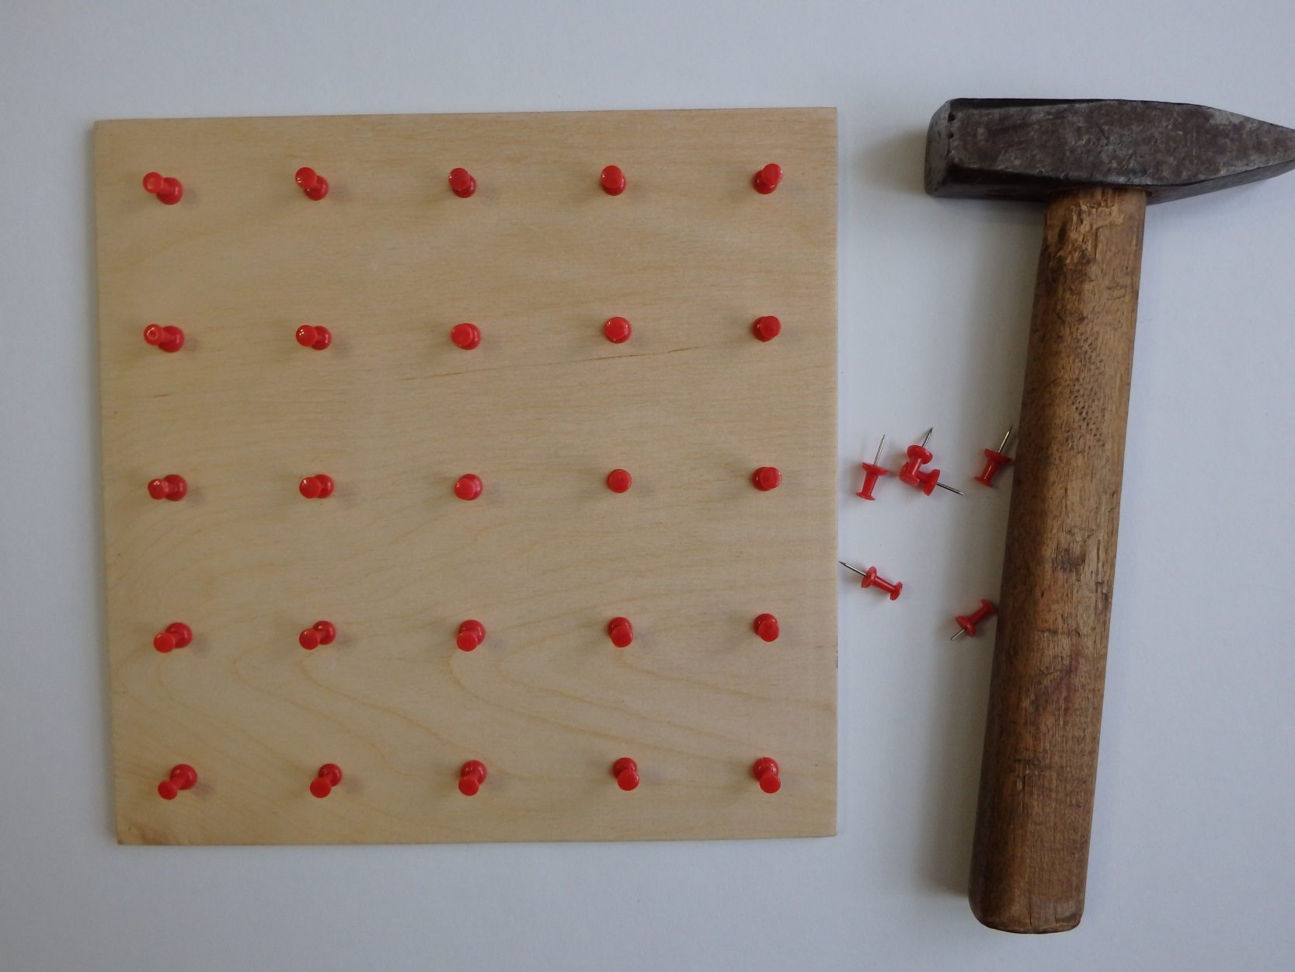
2. В каждый угол квадрата вбейте силовую кнопку.

Slide 10
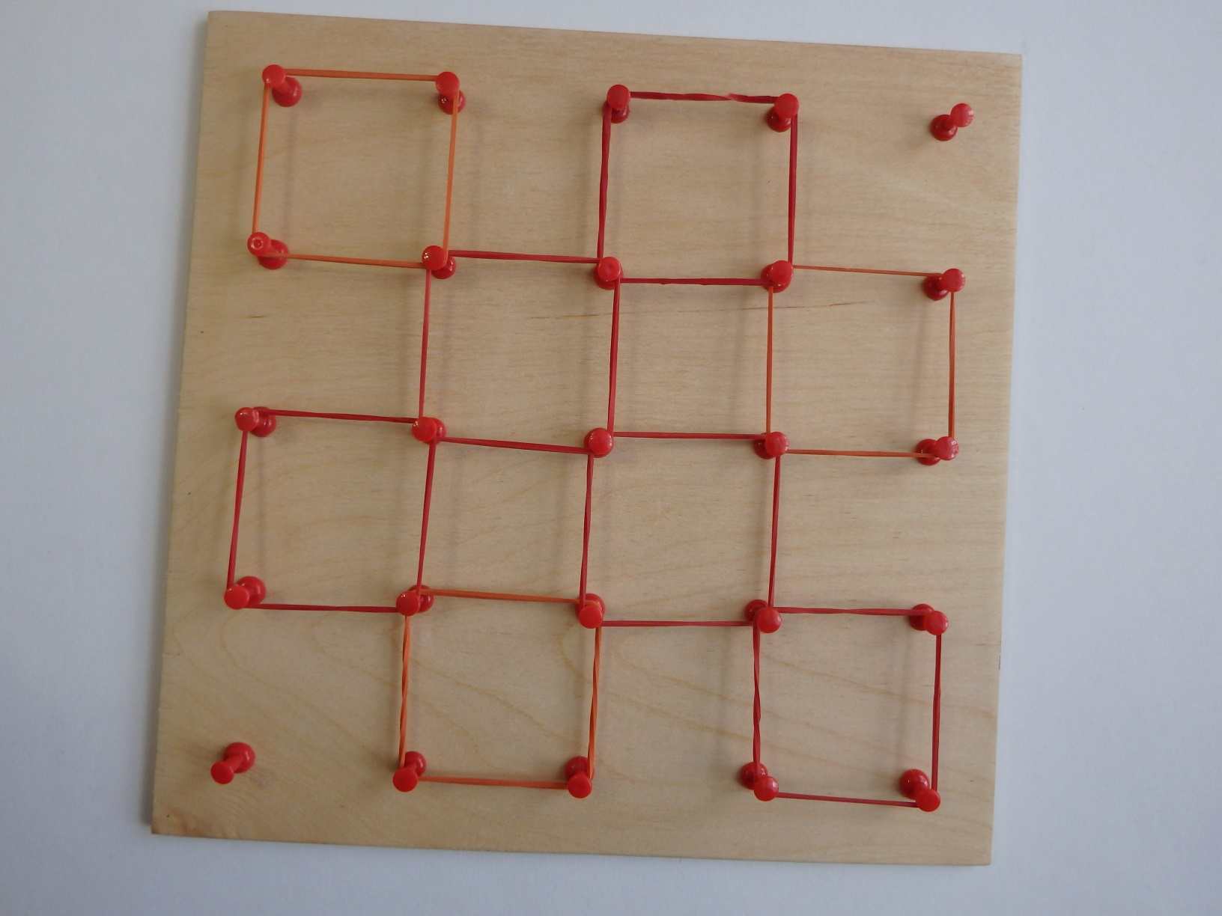
3. Геоборд готов! Теперь можно смело приступить к работе!

Slide 11
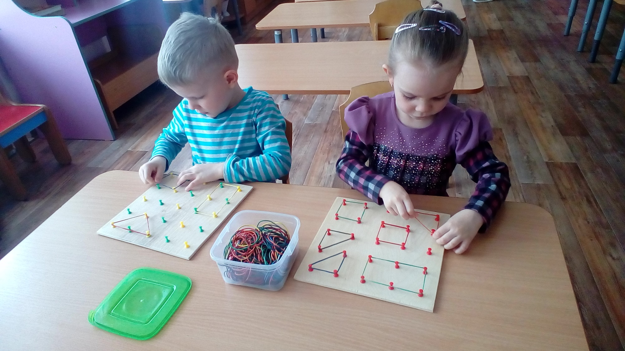

Slide 12
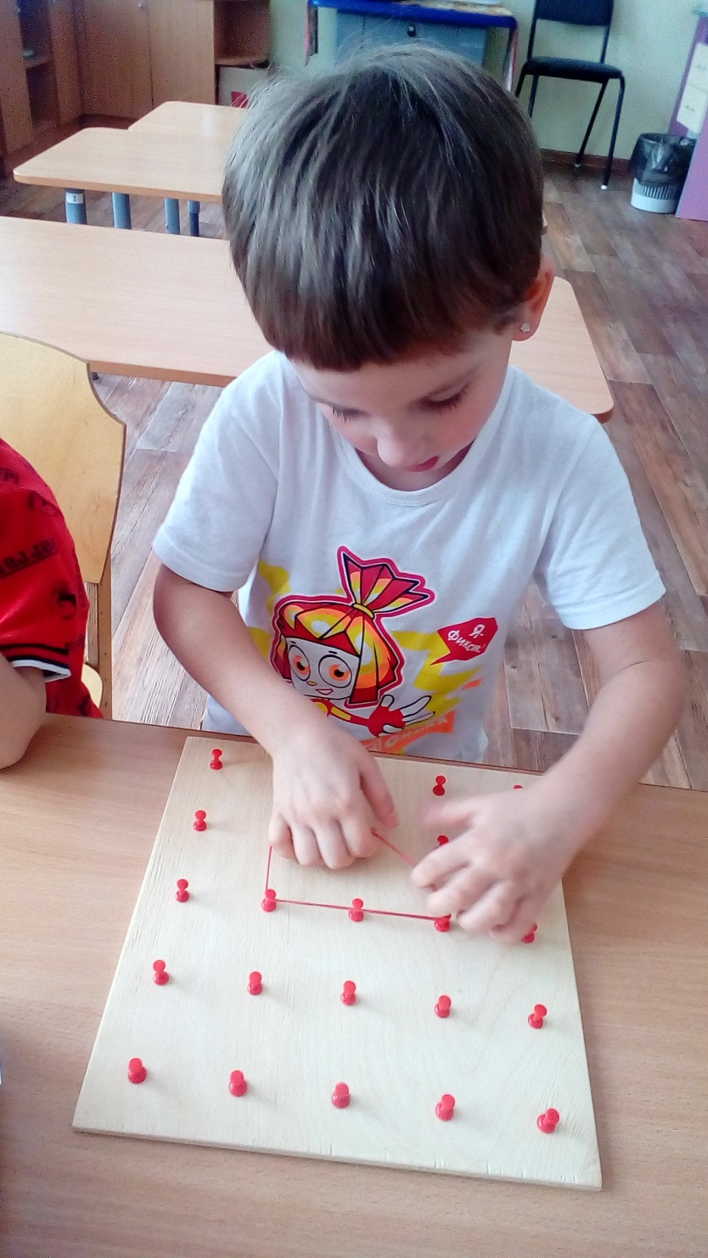
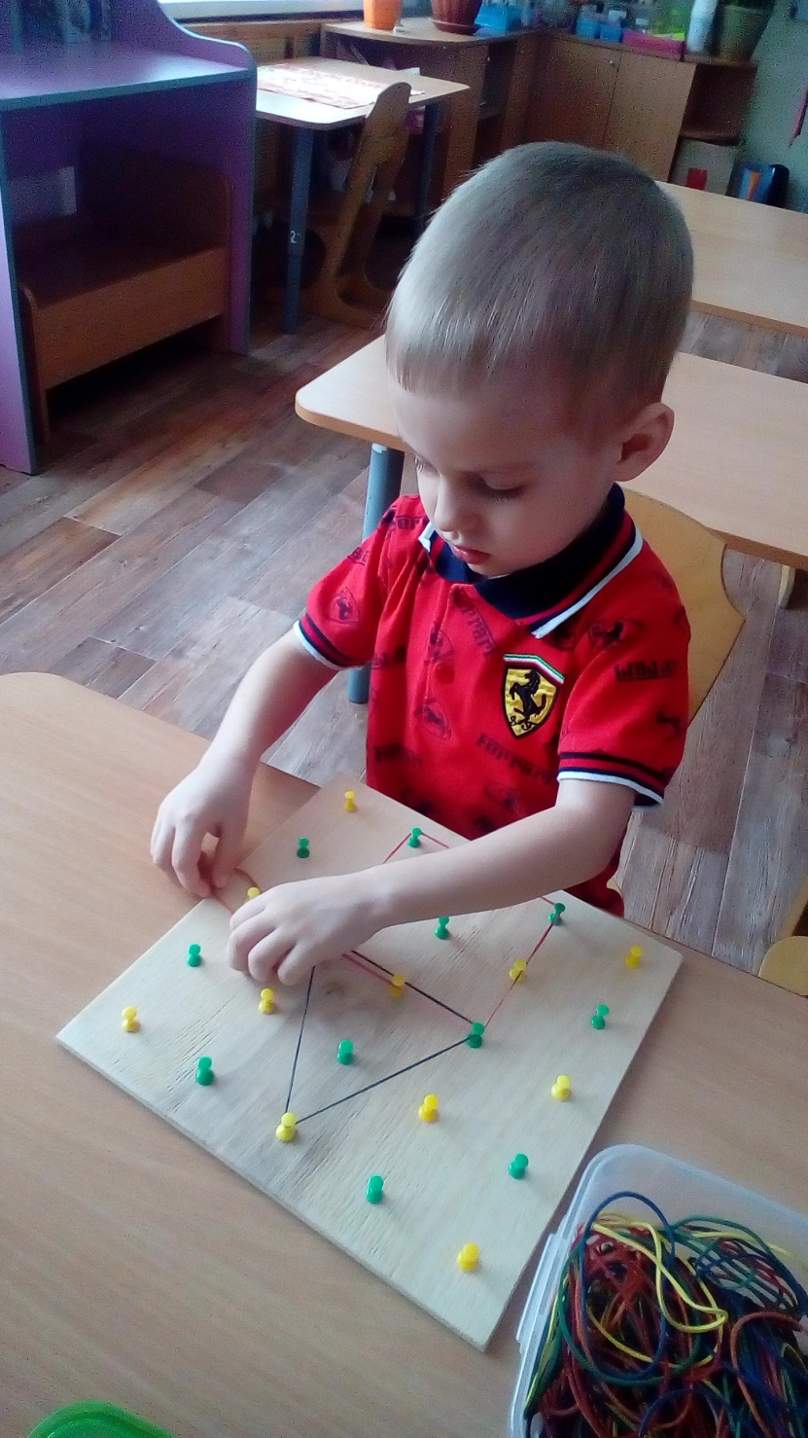

Slide 13
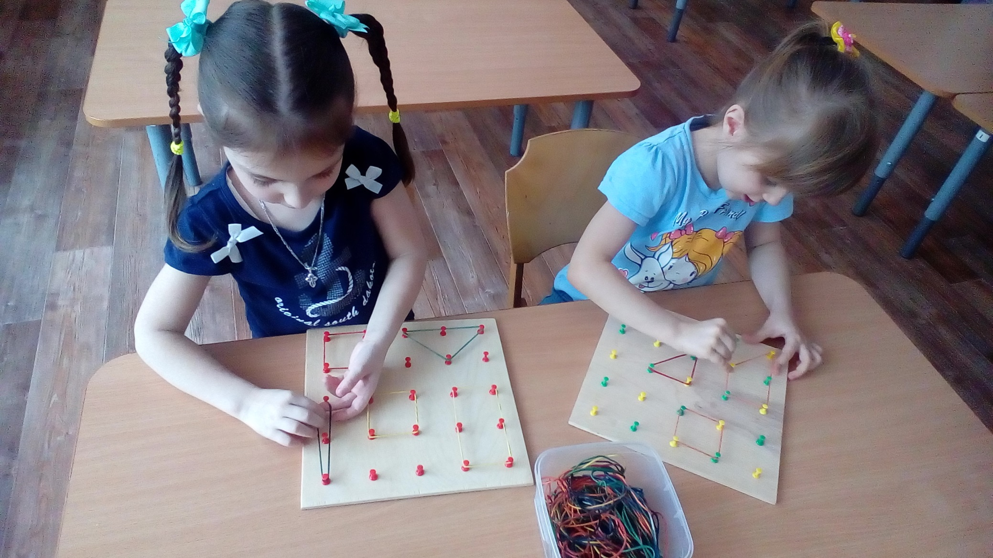

Slide 14
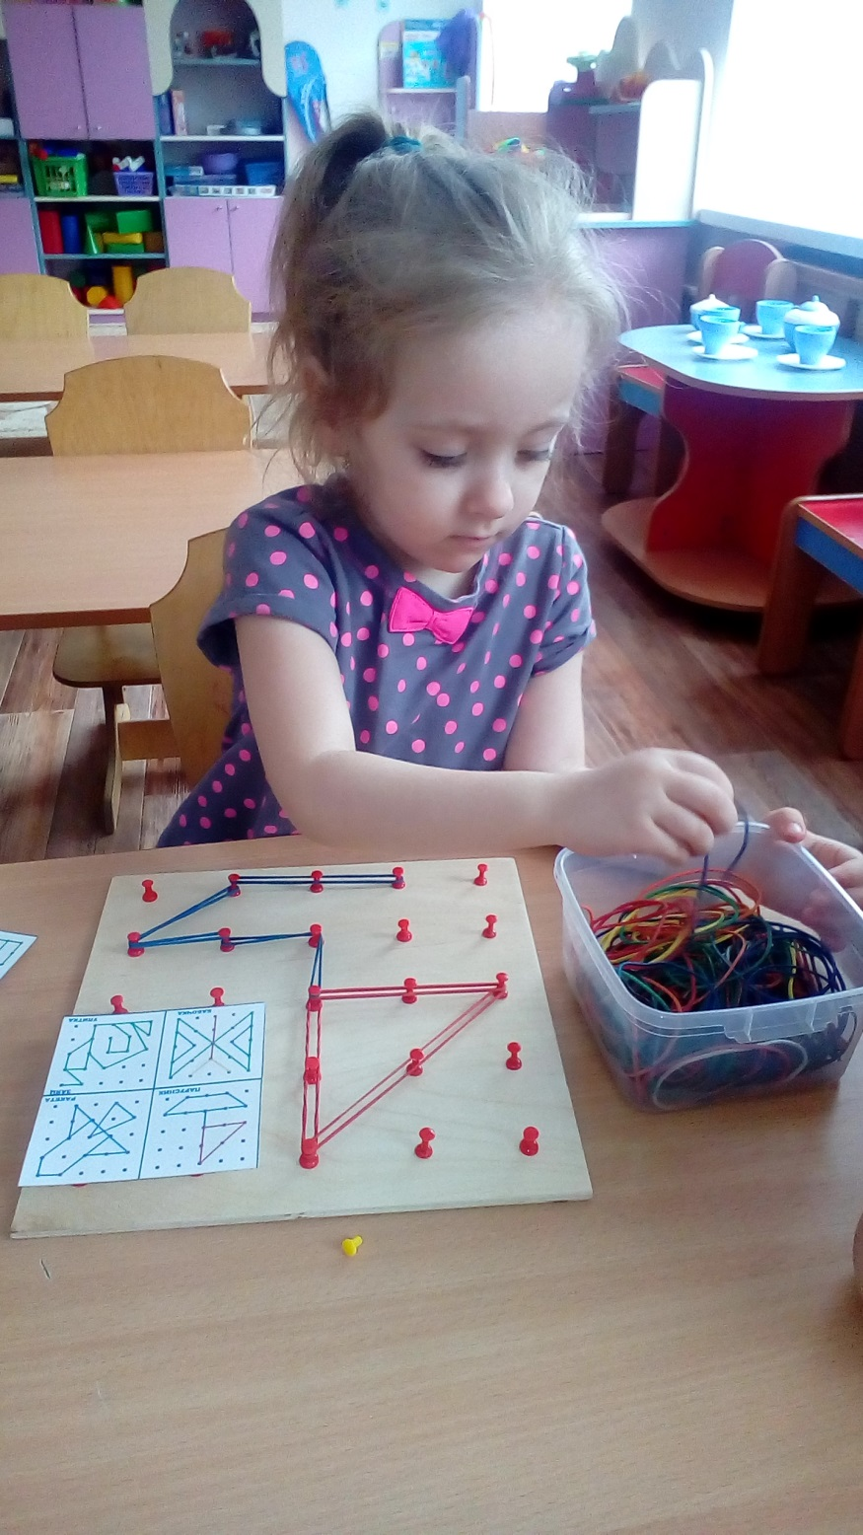
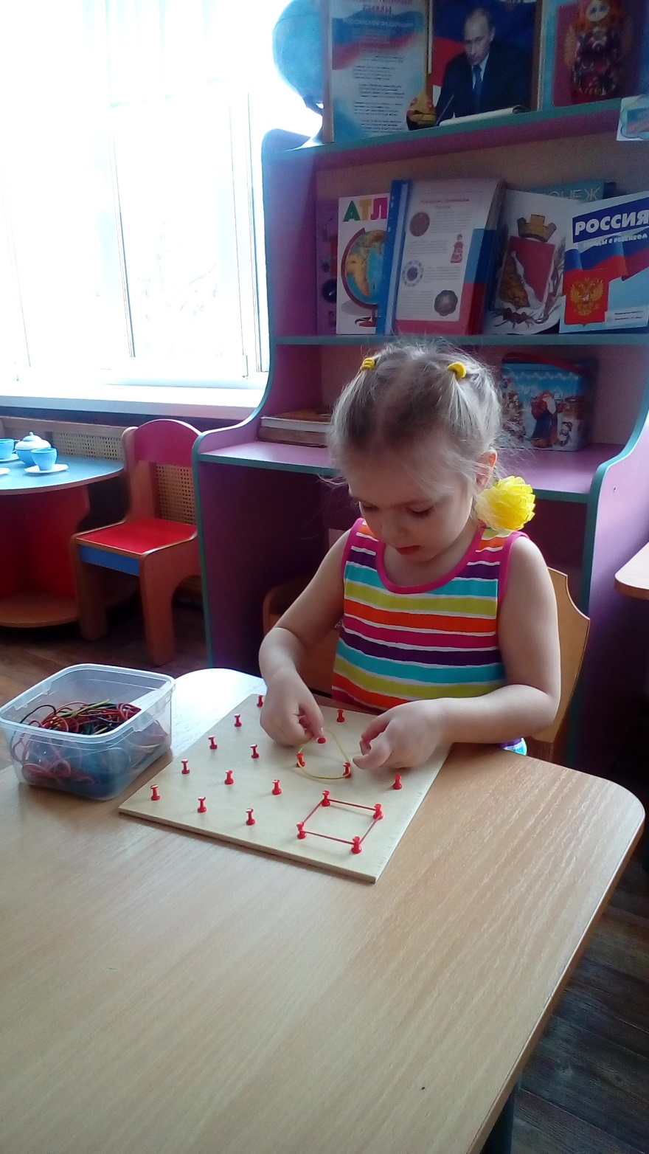

Slide 15
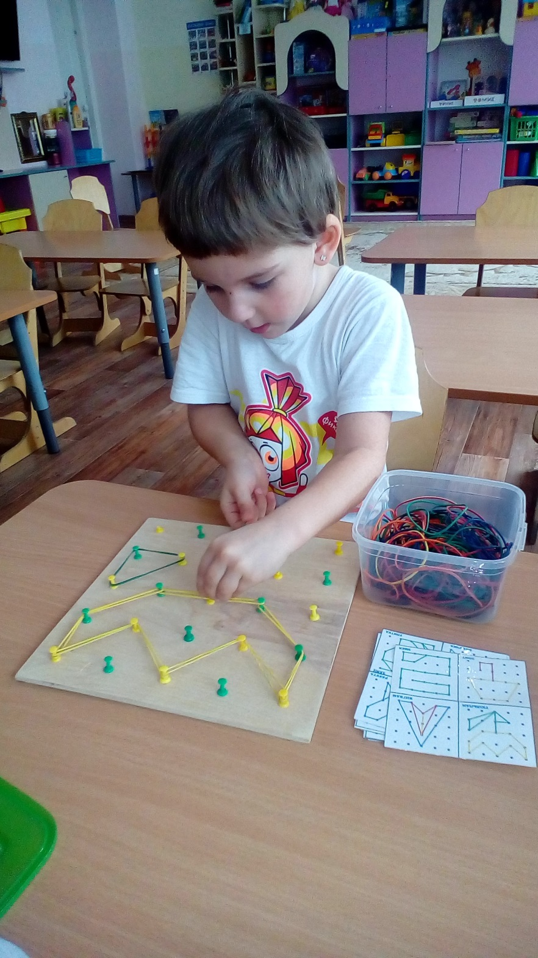
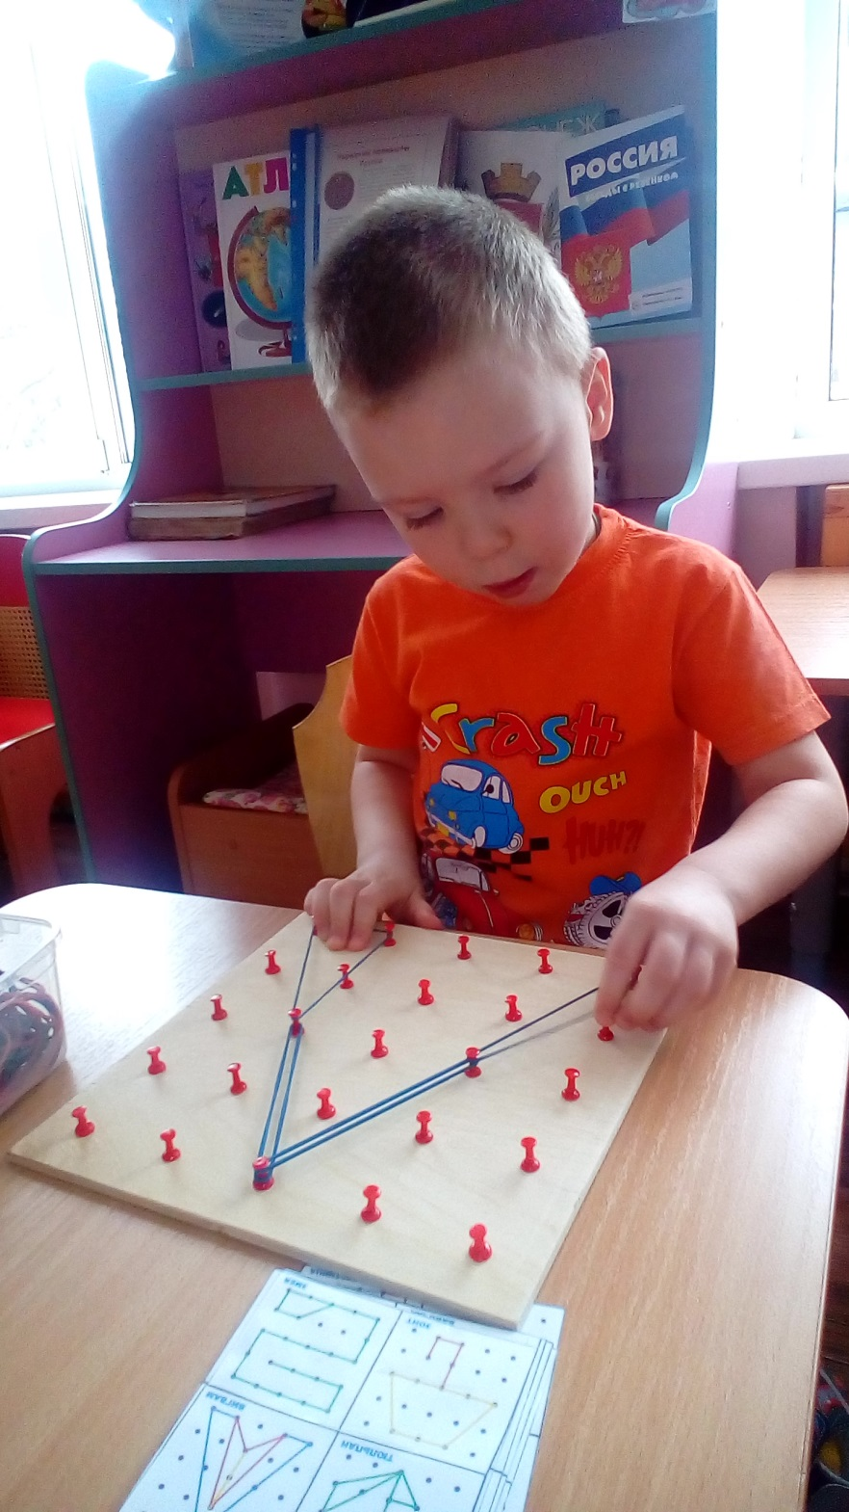

Slide 16
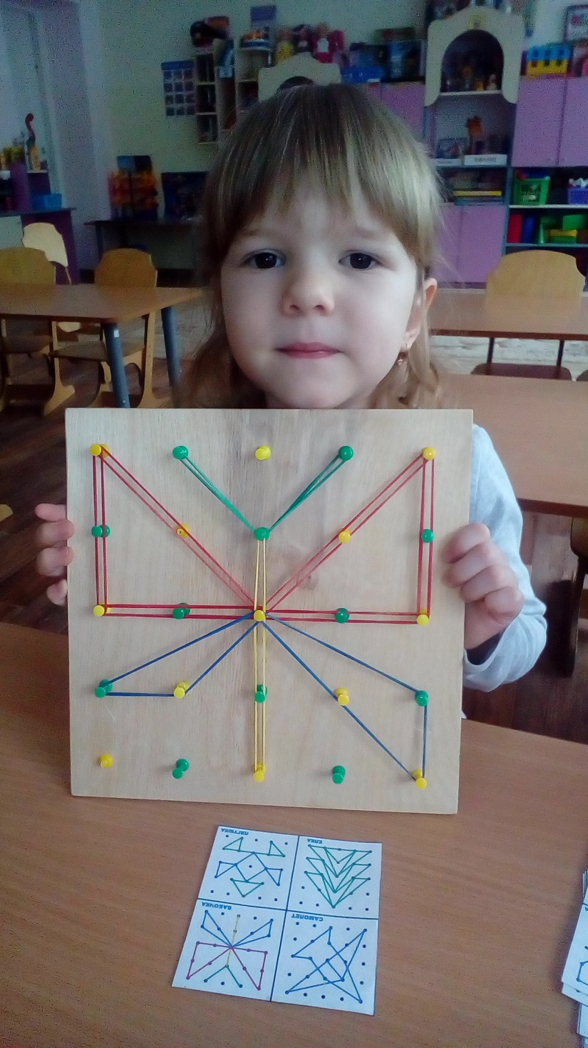
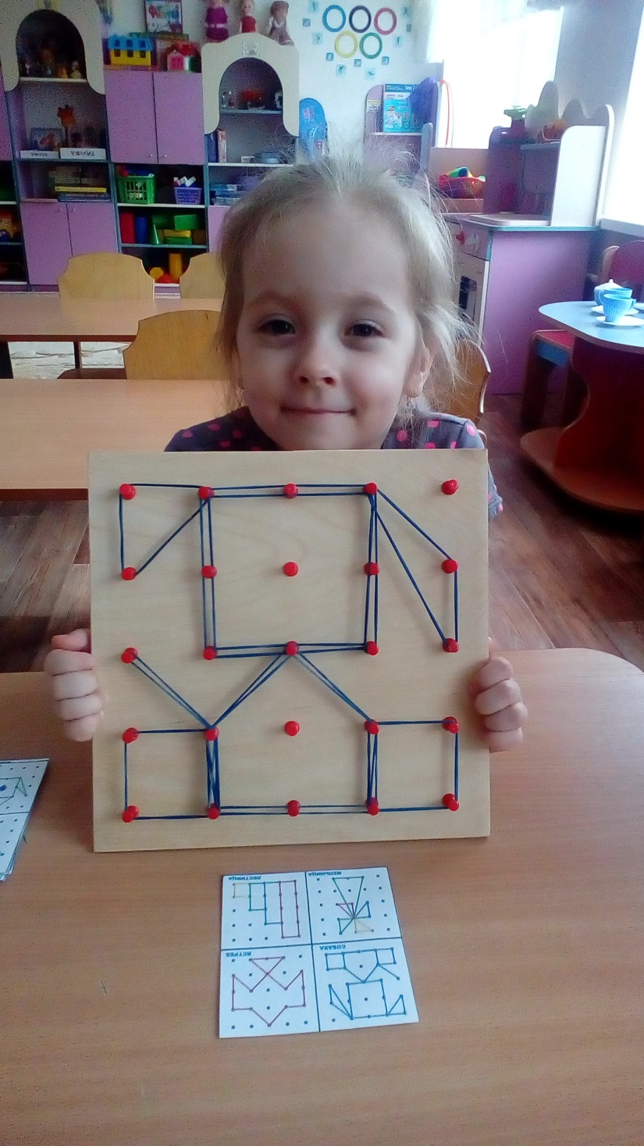

Slide 17
Желаем творческих успехов!

